Slide 1
Opstartsmøde - Drenge
Forår 2023

Slide 2
Velkomst og kort præsentation
Navn, årgang, tilknytning til OKS?
Præsentation af Drengeudvalg
  Sune Buus
  Ole Dyrhøj
  Claus Mathiesen
  Kim Kristensen
  Mathias Just
  Martin Bækhøj
  Kim Ditlevsen
  Philip Frikke-Schmidt – Sportslig leder
Dagens program

Slide 3
Martin - inspektør
martin@oks.dk
26 16 30 40
Prøv indskrænk kontakttid til om morgenen (8.00 til 10.00)

Slide 4
Generelt
Græsbaner åbner 1-4 hvis vejret tillader det, den nye træningsplan udsendes ultimo marts. Ønsker kan stadig nås.
Banebooking forgår hos Martin.
MEN på oks.dk fremgår bookede tider. Kalenderen ligger på forsiden. Den opdateres dagligt. Tjek for ledige tider der. En bane/tid er først booket når Martin har bekræftet.
Holdtilmelding forgår ved Martin på mail og her gælder det også at bookning først er i orden når i har fået bekræftelse på mail.
Nøgler fås ved Martin, husk at få dem afleveret retur når de ikke skal bruges mere.
Bestilling af klubhus eller VEO-kamera gøres hos Martin. Når i bruger klubhuset er det vigtigt at drikkevare købes i klubben og mad købes hos vores sponsorer eller i klubben
Sidste træner / hold LÅSER klubhuset – Er man i tvivl så LÅS!

Slide 5
Generelt
Hjørneflag skal hentes og stilles på plads i trænerrummet.
(bemærk det er kun flagene uden spyd der må benyttes på kunsten)
Kegler/toppe og andre træningsredskaber sættes på plads i boldcontaineren.
Stige træning o.l. laves uden for banen - undgå at gøre det de samme steder hver gang.
Husk at skubbe mål uden for banen efter endt træning.
Bane 2 har fået vandingsanlæg så den forhåbentlig kan klare det store slid.
VIGTIGT: Ødelagte bolde skal retur til Martin. (De skal ligges i trænerrummet).
Indrapporter gerne ting til Martin på sms eller mail, hvis i ser noget på anlægget der er ødelagt eller ting som bør ordnes.

Slide 6
Lys på kunst- og streetbane
Kunstbanen og streetbanen har fået automatisk lys som er indstillet efter træningsplanen. Tag fat i Martin hvis i har brug for lys på andre tidspunkter.
Måltavle.
Spilles der på bane 1 eller kunsten, kan skærmen bruges, snak med Martin for info. Eller se trænerinfo på oks.dk

Slide 7
Træningskampe og turneringskampe
Træningskampe: Dommer udgifter - Klubbens politik er at modstander betaler da vi lægger omklædning og bane til. Husk det når I aftaler træningskampe.
Dommer forsøger Martin at sætte på alle 8 mands kampe og op, MEN der kan forekomme døm selv kampe
Aflyses jeres træningskamp af den ene eller anden grund SKAL jeg have besked. I det tilfælde skal dommer have besked. Dette gælder kun på hjemmebane. Når dommeren frem betaler årgangen selv.
Aflyser i jeres DBU kamp så skal i give modstander og dommer besked. Martin giver DBU besked. Dette gælder både på ude og hjemmebane.
Kamp flytning: På hjemmebane skal det gå igennem Martin. I skal dog stadig selv aftale det med modstanderen. På udebane klare i det med modstander og de melder ind til DBU
HOLDKORT SKAL UDFYLDES, VI FÅR BØDER HVER GANG DET IKKE GØRES. BØDER BETALES AF ÅRGANGEN SELV.

Slide 8
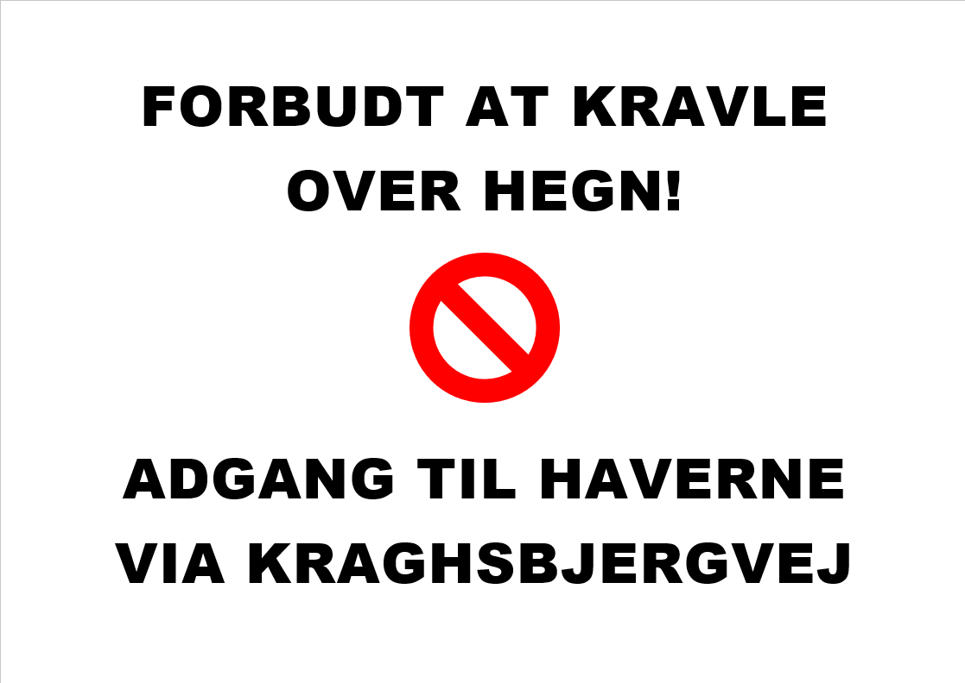
Vores naboer - Kolonihaverne

Slide 9
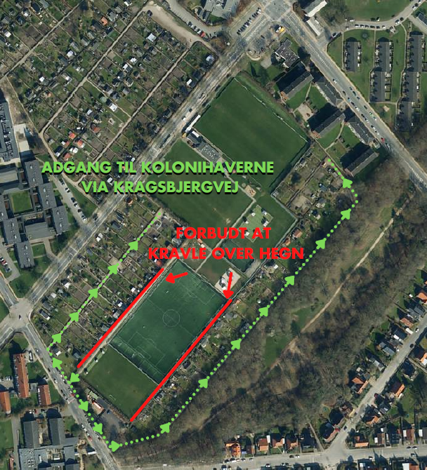
Bolde i kolonihaverne
Aldrig over hæk
Skader pålægges den pågældende
årgang/træner
Sørg for at det overholdes

Slide 10
Bøder
Klubbens politik er:
BØDER DER ER SELVFORSKYLDT, BETALES AF HOLDET SELV
Vi skal i 0,00. Det er dumme omkostninger

Slide 11
Kontingent
Spærring af spillere (kan ses på kampklar)
Sker ofte hvis der mangler betaling i ”gammel” klub
Vi har ikke kontingentfritagelse i OKS

Slide 12
Træner kontrakt
Aftaler indgås med drengeudvalget
  Niveauer for godtgørelse er besluttet i bestyrelsen – afhænger bland andet af antal træninger og ansvar.
  Vi er IKKE førende på godtgørelse
Børneattest
  Er et krav
Udbetaling af godtgørelse
  Juli/August og december
Træneruddannelse: Får meget mere fokus fremover

Slide 13
Kampklar og hjemmeside
Få jeres spillere meldt ind (tre prøvetræninger)
Gennemgå jeres oplysninger på hjemmesiden og hjælp med at holde den opdateret (ræk ud til Philip for rettelser)
Få sat billede på jeres profil, så spillere, trænere og forældre kan se jer
Meld ind hvis en træner stopper

Slide 14
OKS som DBU børneklub
Børneudviklingstræner – Heinrich Jensen
Anbefalinger fra DBU er godkendt
  Økonomisk prioritering
  Tilknytning af børneudviklingstræner
  Efterleve DBU’s børnesyn
  Vedtagelse af en børnepolitik
Meget mere tilgår

Slide 15
Opstart 2023
Kampklar
  Få træninger og kampe lagt ind
  Synligt for alle – ingen lukkende/skjulte aktiviteter
Facebook
  Kommuniker tydeligt og ordentligt
  Undgå diskussioner
Forældremøder – 2 gange årligt. (Drengeudvalg vil meget gerne deltage)

Slide 16
Opstart 2023
Rekruttering af frivillige / trænere
  Vedvarende opgave
  Frivilligheden er en mangelvarer
  Hvordan gør vi det mere attraktivt at være frivillig i OKS?
Struktur på alle årgange
  Trinleder, Årgangsansvarlig, Holdtræner, Assistent
Trænertøj – Årgangsansvarlige får en opgave med hjem

Slide 17
Adfærd og politikker
Politikker inden for:
Brug af omklædningsrum,
Børneattest
Voksnes færden i omklædningsrum
Brug af mobiltelefon i omklædningsrummet og på anlægget
Brug af sociale medier
Mobning
Holdinddeling
Træning
Kamp
Ture
Sociale arrangementer

Slide 18
OKS FA 2023
Tilmeldingsmulighed kommer snart
Der er nedsat en grupper der arbejder med FA.
  Vi mangler folk der vil hjælpe???
Gør en indsats på alle årgange
Alle andre aktiviteter kører ikke de uger, hvor der er FA fremover

Slide 19
Sponsormuligheder og fremtidige planer
Gruppe er nedsat til sponsorarbejde
Kamptøj
Samarbejde med andre klubber og erfarende folk

Slide 20
Unisport, hummel og rabatkoder
T.o.m. 20.2., 20% på alle ikke nedsatte varer på unisport.dk inkl. OKS.
Derfra: 10% på alle ikke nedsatte varer (ikke OKS), kickback til OKS.
Brug ALTID Rabatkoder: OKS20 og OKS 10, når der shoppes.
Holdtøj/sæt mv. bestilles via kontor@oks.dk – est. leveringstid

Slide 22
Dagligdagens udfordringer?
Hvordan kan vi bedst hjælpe jer?
Er der ting vi skal sætte mere fokus på?

